Slide 2
মাছুমা আকতার
সহকারি শিক্ষক
ওছখালী আলীয়া মডেল সরকারি প্রাথমিক বিদ্যালয়।
হাতিয়া, নোয়াখালী।
শ্রেণি: তৃতীয়
বিষয়: প্রাথমিক বিজ্ঞান
সাধারন পাঠ: ‘স্বাস্থ্যবিধি’
বিশেষ পাঠ: ‘রোগ প্রতিরোধ’
সময় ৩৫ মিনিট

Slide 3
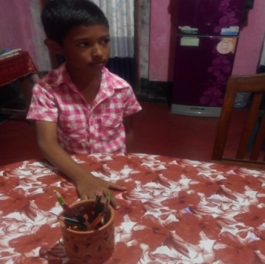
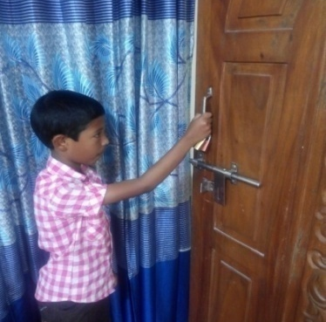
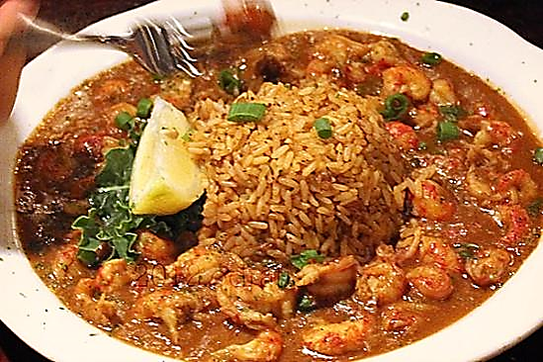
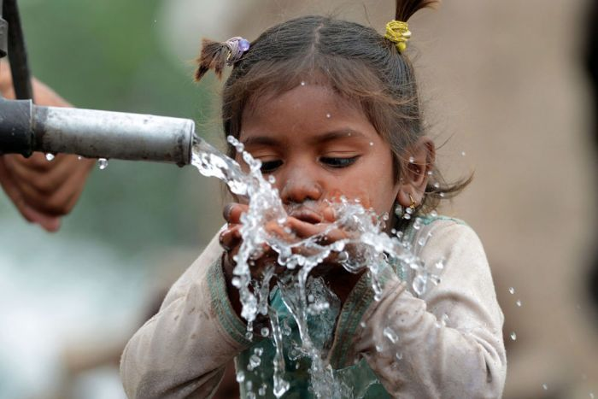
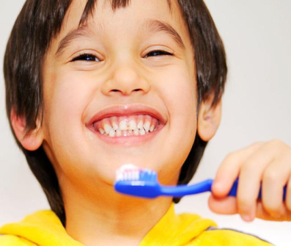
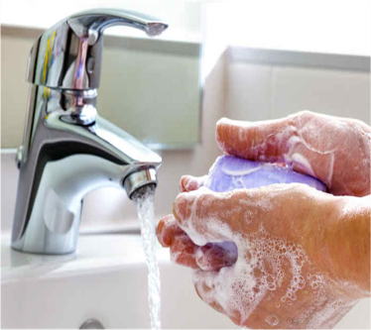
টেবিলে হাত রাখ
দরজার হাতল,
নোংরা হাতে খাও
কল ভরা জল।
খোলা খাবারে ওড়ে
মাছি ভন্‌ভন্‌,
জীবাণুরা পেটে যায়
ব্যথা কন্‌কন্‌।
নিয়মিত ব্রাশ কর
গোসলে সাবান,
পরিচ্ছন্ন হাত দেয়
নীরোগ জীবন।।
-মাছুমা আকতার

Slide 4
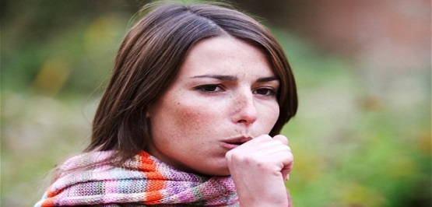
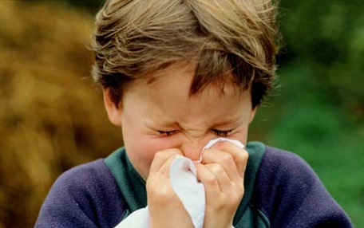
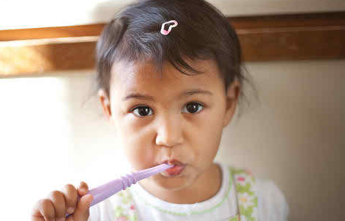
কেউ অসুস্থ। আবার কেউ কেউ কিছু স্বাস্থ্যসম্মত কাজ করছে। যা রোগ প্রতিরোধে সাহায্য করে।
আমাদের আজকের পাঠ কী হতে পারে বলে তোমাদের মনে হয়?
ছবিগুলো দেখে তোমরা কী বুঝতে পারছো?

Slide 5
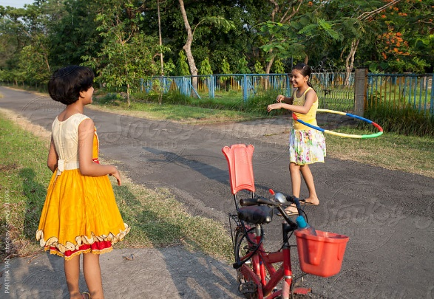
’
আজকের পাঠ----
রোগ প্রতিরোধ’

Slide 6
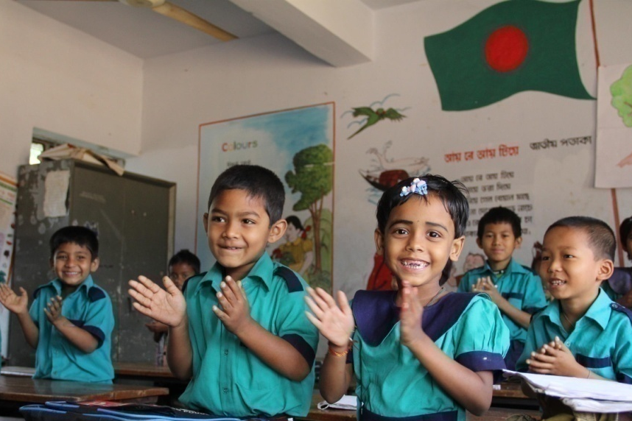
আচরণিক উদ্দেশ্য:
এই পাঠশেষে শিক্ষার্থীরা---------------------
কীভাবে বিভিন্ন রোগ ছড়ায় তা বলতে পারবে।
রোগ প্রতিরোধের উপায়গুলো বর্ণনা করতে পারবে।

Slide 7
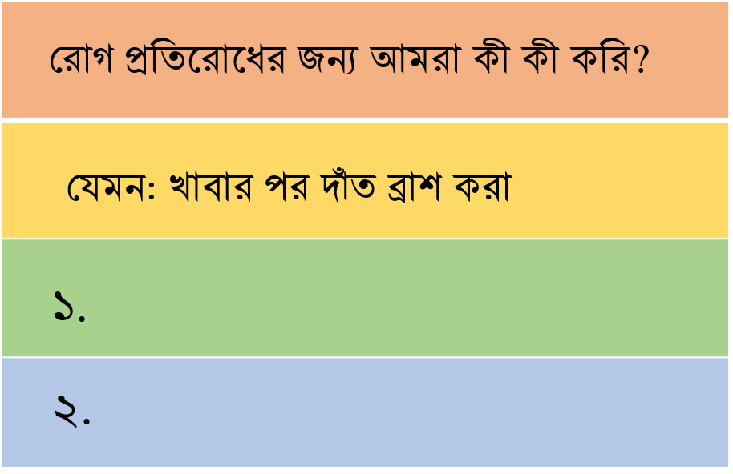
কাজ: রোগ প্রতিরোধের জন্য ভালো অভ্যাস
(পাঠ্যবইয়ের সাথে সংযোগ স্থাপন)
জোড়ায় কাজ:
সময়-৩ মিনিট
ডানপাশে দেখানো ছকের মতো তোমার খাতায় একটি ছক তৈরি কর। ছকে তোমাদের ভালো অভ্যাসগুলো লেখ।
নিয়মিত নখ কাটা।
হাত ধোয়া।

Slide 8
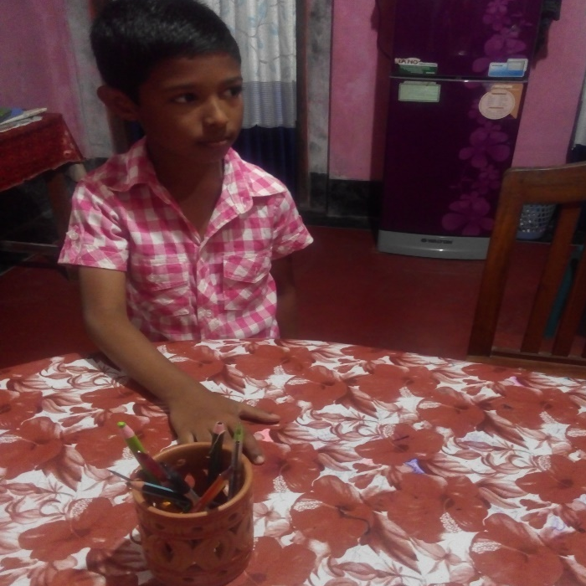
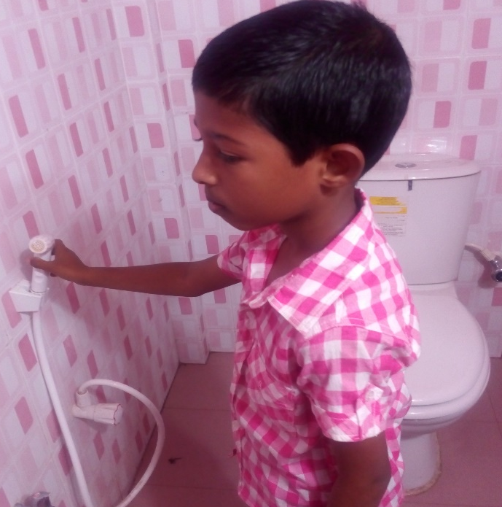
দরজার হাতল ধরেছে।
টেবিলের উপর হাত রেখেছে।
টয়লেটের জিনিস ধরেছে।
এর ফলে কী হতে পারে?
ছবিতে ছেলেটি কী কী কাজ করেছে?
আমাদের শরীরে রোগজীবাণু ঢুকতে পারে।

Slide 9
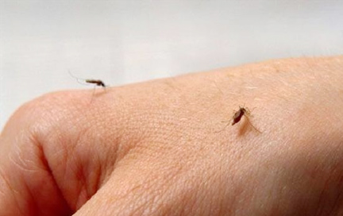
ছবিগুলো দেখে তোমরা কী বুঝতে পারছো?
হাঁচি, কাশি, মশা-মাছির মাধ্যমে শরীরে রোগজীবাণু প্রবেশ করতে পারে।

Slide 10
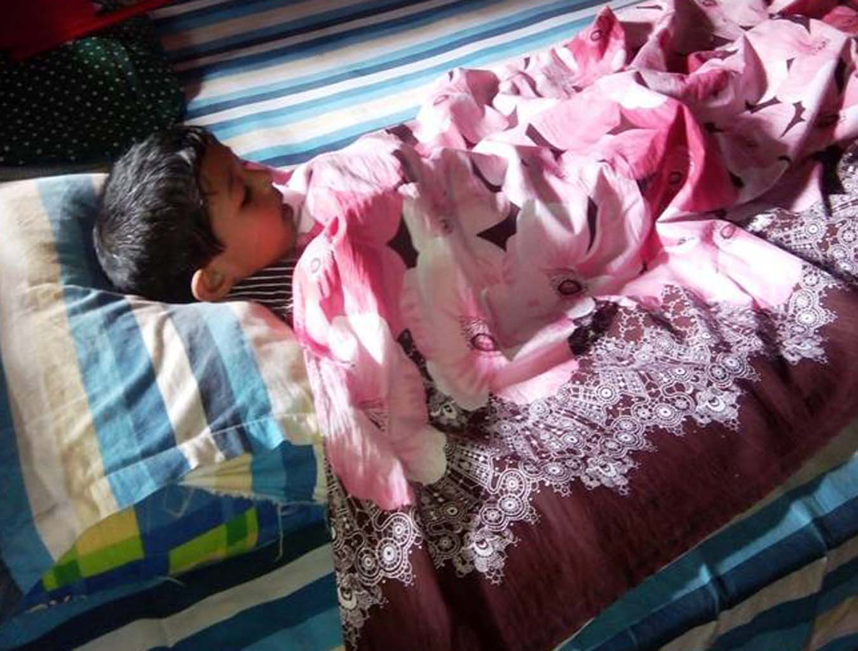
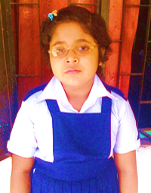
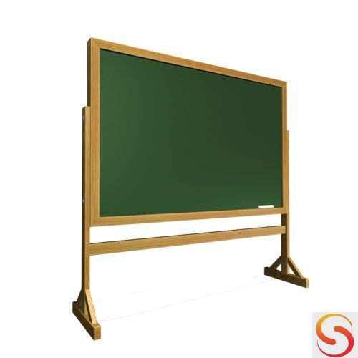
একক কাজ: সময়-৩ মিনিট
১. নোংরা হাত
২. হাঁচি-কাশি
৩. মশা-মাছি
‘উত্তরের জন্য এখানে ক্লিক’
প্রতিদিন অসংখ্য জীবাণু আমাদের শরীরে প্রবেশ করে। ফলে আমরা অসুস্থ হয়ে পড়ি। কী কী উপায়ে জীবাণু আমাদের শরীরে প্রবেশ করে বলে তুমি মনে কর? জীবাণু প্রবেশের তিনটি মাধ্যম বোর্ডে এসে লেখ।

Slide 11
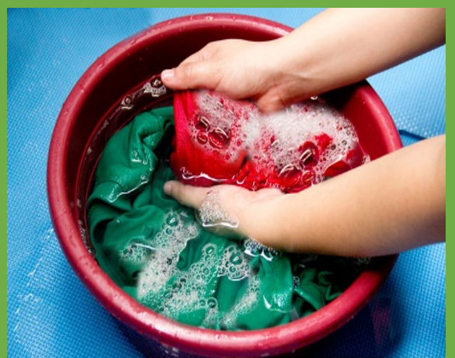
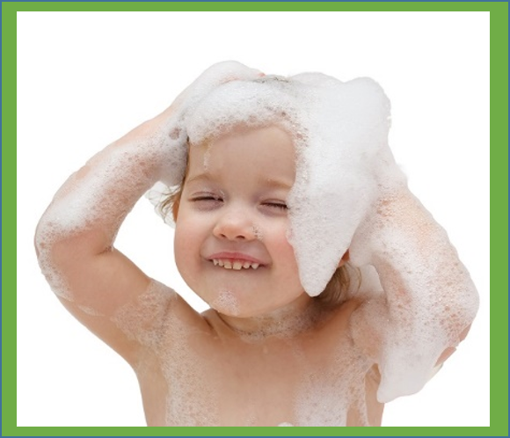
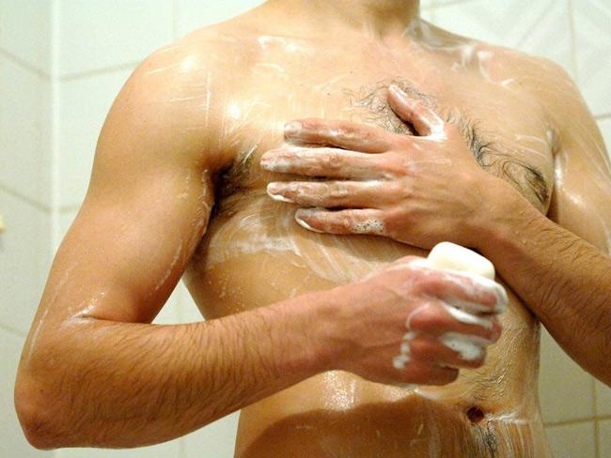
ছবিগুলোতে কী কী জিনিস ব্যবহার করা হয়েছে? কেন হয়েছে?
টুথপেস্ট, শ্যাম্পু এবং সাবান ব্যবহার করা হয়েছে। সুস্থ থাকার জন্য খাবার পর দাঁত ব্রাশ করতে হবে এবং রোজ সাবান দিয়ে পরিষ্কার পানিতে গোসল করতে হবে। জামাকাপড় সাবান কিংবা ডিটারজেন্ট দিয়ে ধুতে হবে।

Slide 12
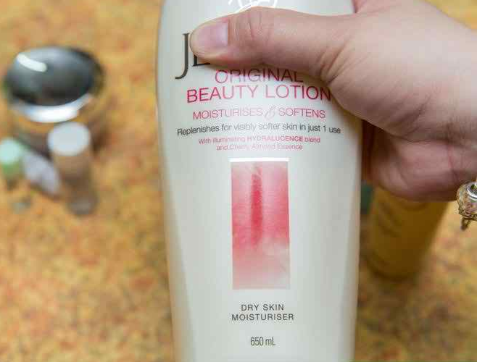
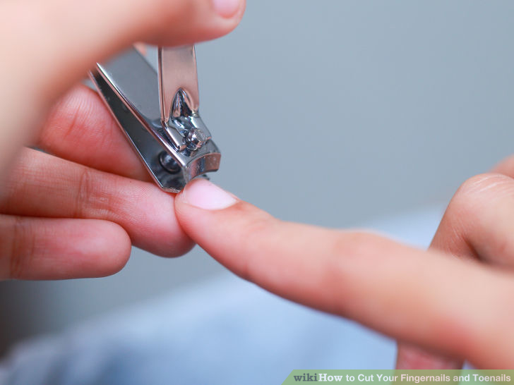
ছবিতে তোমরা যা যা দেখতে পাচ্ছ সেগুলো কেন করা উচিত?
সুস্থতার জন্য চুল, ত্বক, নখ, চোখ, কান এসব অঙ্গ প্রত্যঙ্গের যত্ন নেওয়া উচিত।

Slide 13
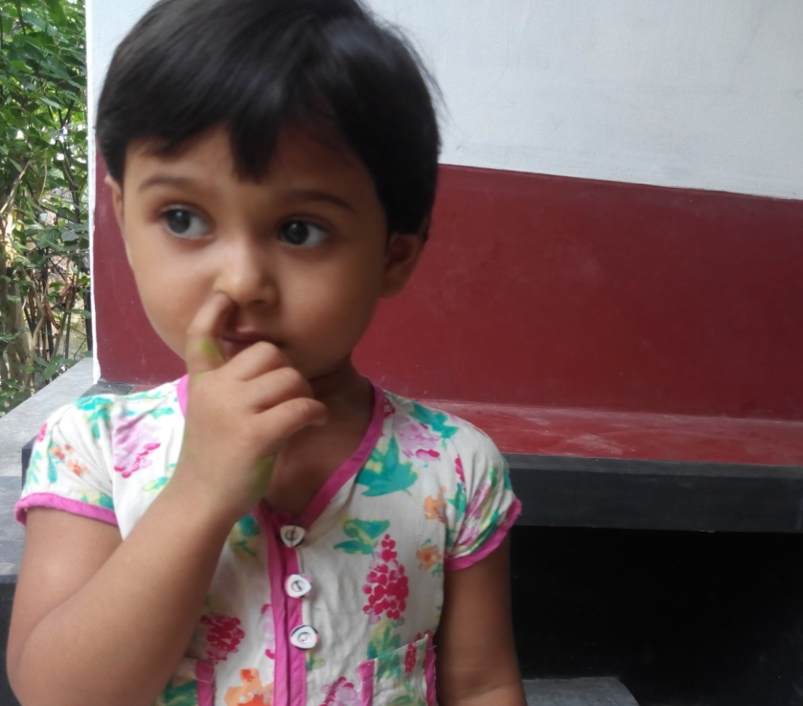
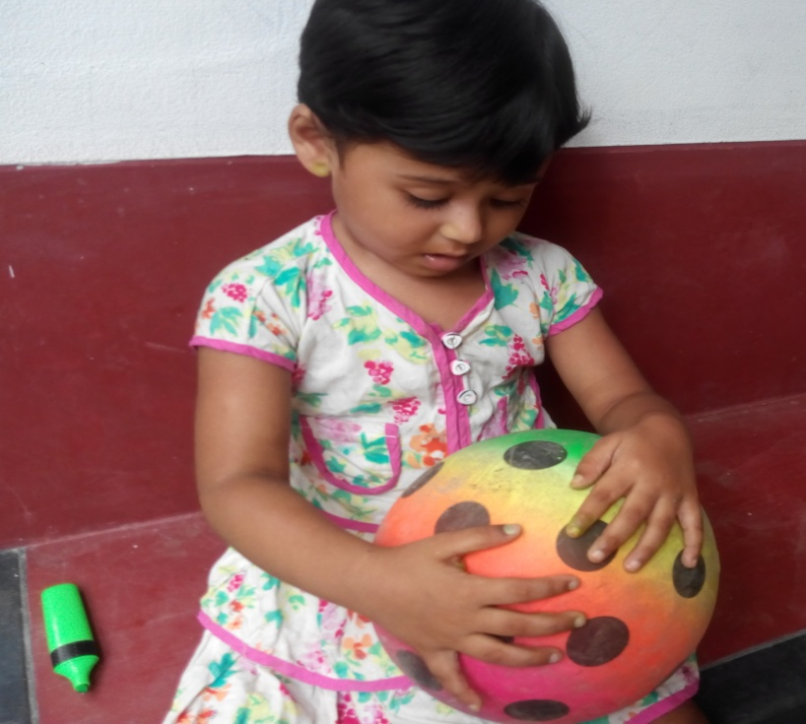
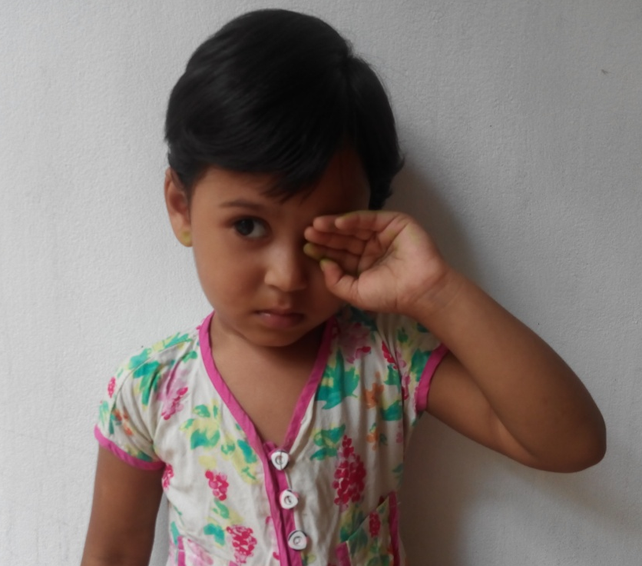
অপরিষ্কার হাত দিয়ে নাক, চোখ, মুখ এবং নোংরা জিনিস ধরেছে। ফলে দেহে জীবাণু প্রবেশ করতে পারে এবং মেয়েটি অসুস্থ হয়ে পড়তে পারে।
ছোট মেয়েটি কী কী কাজ করেছে? এর ফলে কী হতে পারে?

Slide 14
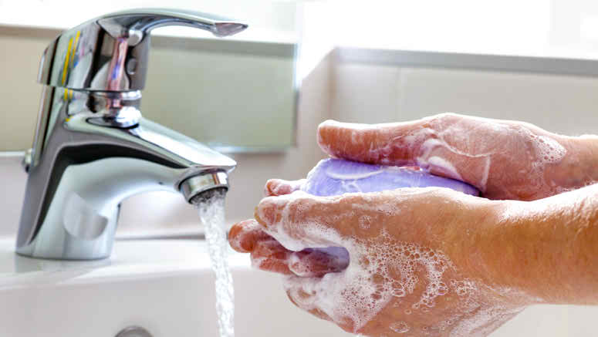
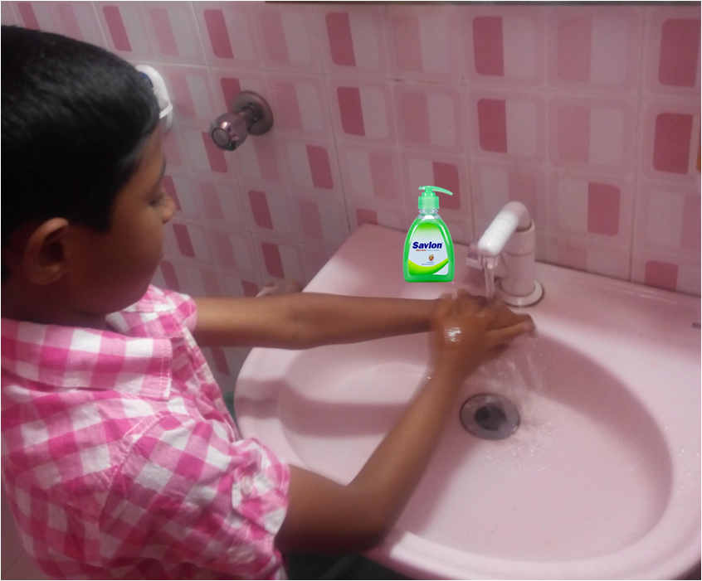
হাত কীভাবে ধুতে হবে?
পরিষ্কার পানি ব্যবহার করে সাবান কিংবা হ্যান্ডওয়াশ দিয়ে দু’হাত ভালোভাবে ধুতে হবে।

Slide 15
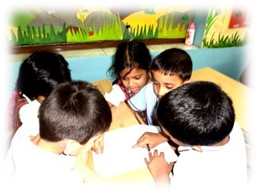
১. প্রদত্ত ছকের মত তোমাদের খাতায় একটি ছক তৈরি কর।
দলগত অনুশীলন:
সময়-৫ মিনিট
ক্রমিক | করণীয় কাজ
১.
৩.
৪.
টুথপেস্ট দিয়ে নিয়মিত দাঁত মাজতে হাবে।
২. সুস্থ থাকার জন্য তোমাদের কী কী করা উচিত প্রদত্ত ছকে তার একটি তালিকা তৈরি কর।
খাবার আগে-পরে, টয়লেট ব্যবহারের পর দু’হাত সাবান দিয়ে ভালোভাবে পরিষ্কার করতে হবে।
২.
নিয়মিত সাবান দিয়ে গোসল করতে হবে।
মিলিয়ে নাও----
পরিচ্ছন্ন টয়লেট ব্যবহার করতে হবে।

Slide 16
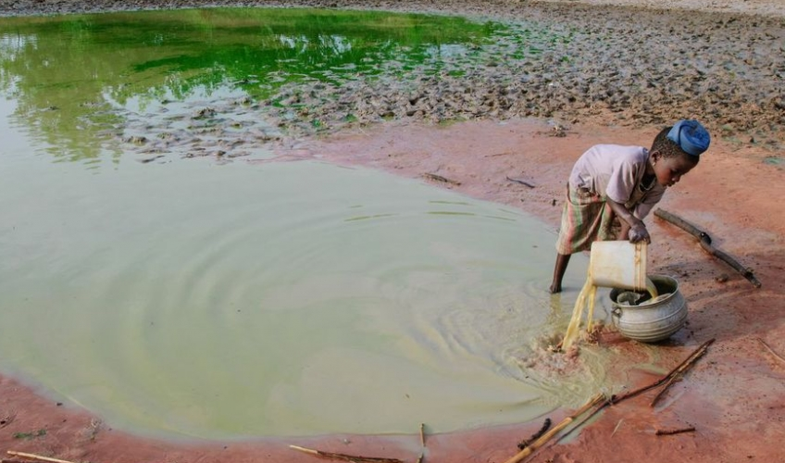
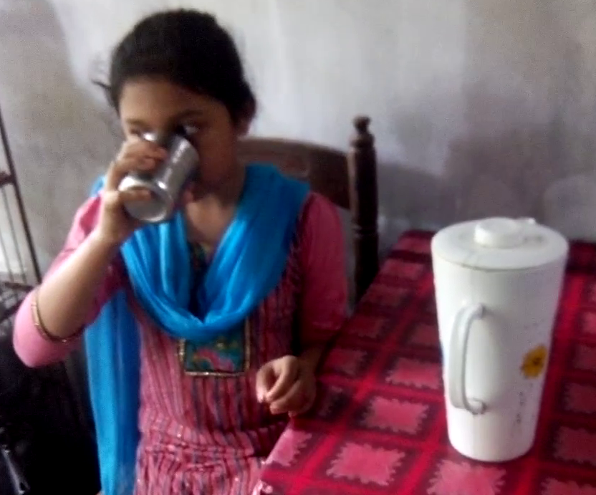
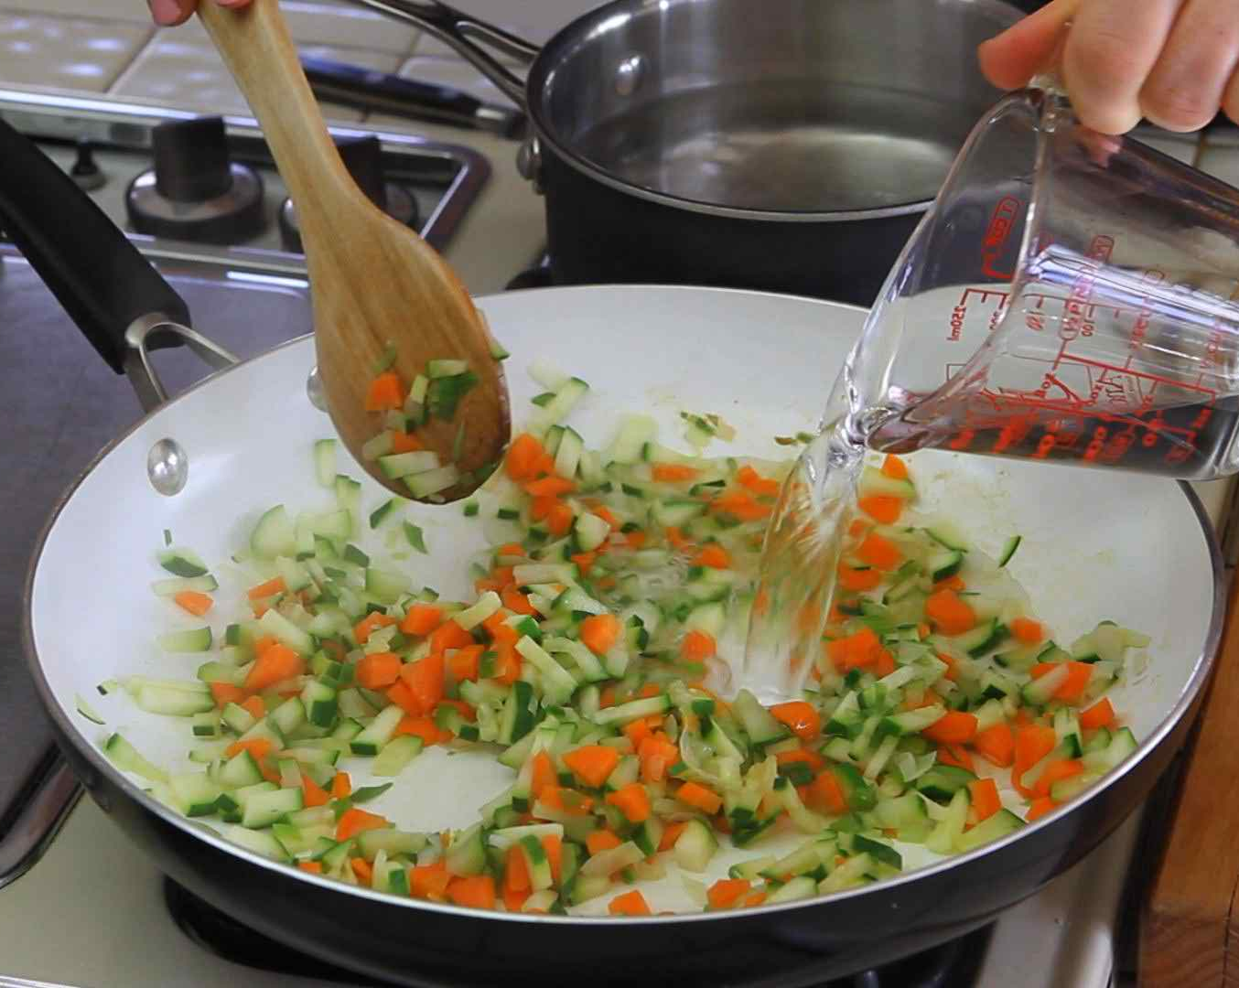
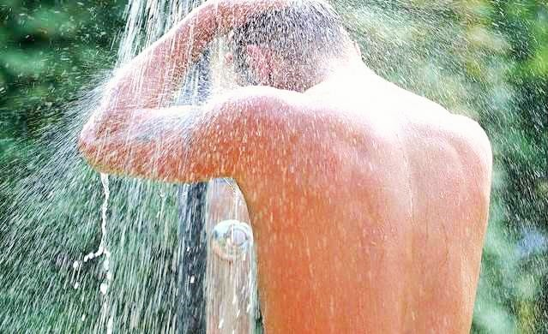
দূষিত পানি আমাদের রোগ সৃষ্টি করে। তাই এটি ব্যবহার করা উচিত নয়। রোগ থেকে বাঁচার জন্য আমাদের নিরাপদ পানি ব্যবহার করা উচিত। পান করা, খাদ্য তৈরি, গোসলসহ সকল কাজে আমাদের নিরাপদ পানি ব্যবহার করতে হবে। তবেই আমরা সুস্থ থাকতে পারবো।
ছবিতে তোমরা দু’ধরনের পানি দেখতে পেলে। আমাদের কোন্‌ ধরনের পানি ব্যবহার করা উচিত? কেন উচিত?
এসো একটু ভেবে বলার চেষ্টা করি।
দূষিত পানি
নিরাপদ পানি
নিরাপদ পানি
নিরাপদ পানি

Slide 17
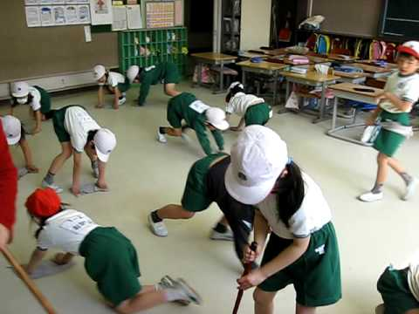
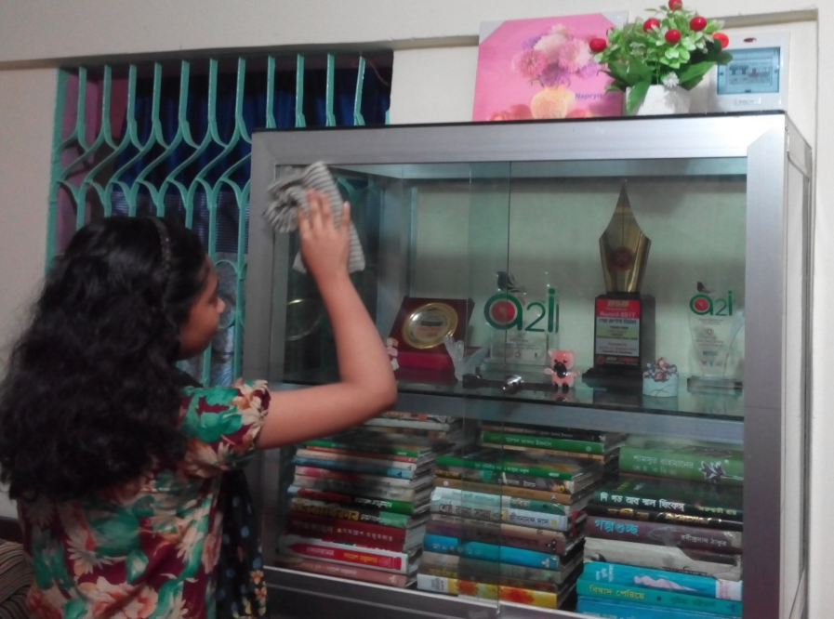
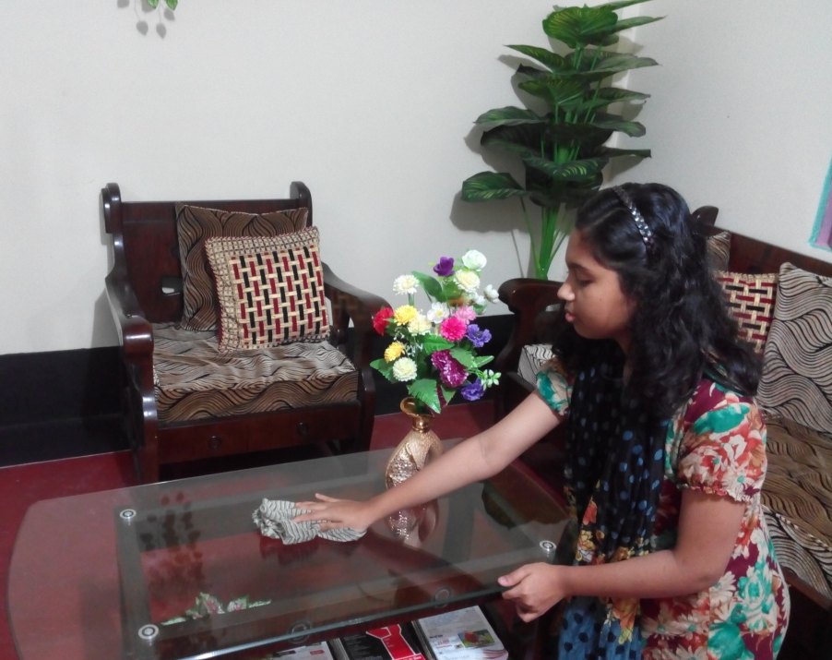
ছবিগুলো দেখে তোমরা কী বুঝতে পারছো? ভেবে বলার চেষ্টা কর।
জীবাণুর বিস্তার রোধ করতে আমাদের পরিবেশ পরিচ্ছন্ন রাখা দরকার। শ্রেণিকক্ষ, রান্নাঘর, ঘরের আসবাবপত্র পরিষ্কার-পরিচ্ছন্ন রাখতে হবে। তাহলে আমরা সুস্থ থাকতে পারবো।
16

Slide 18
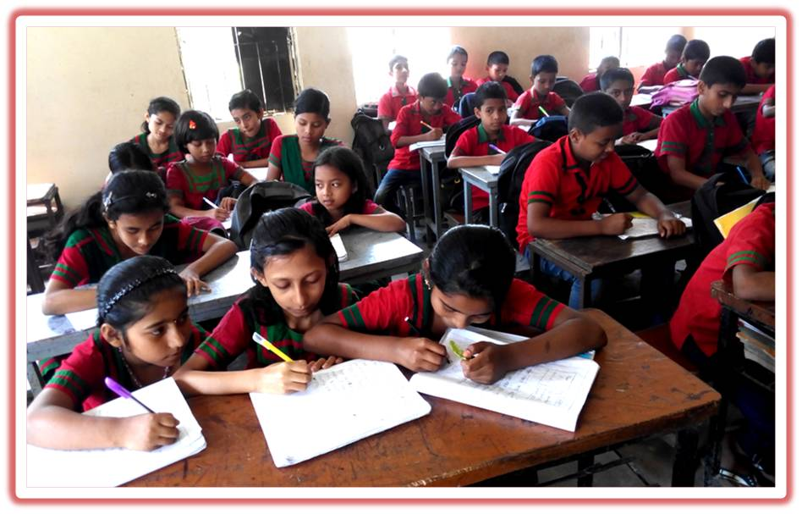
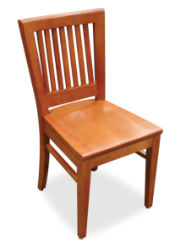
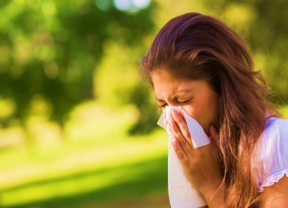
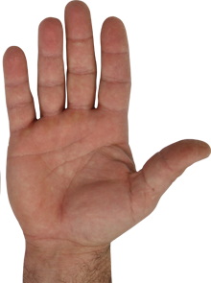
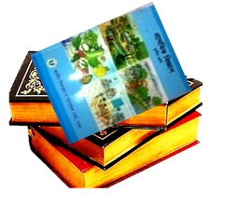
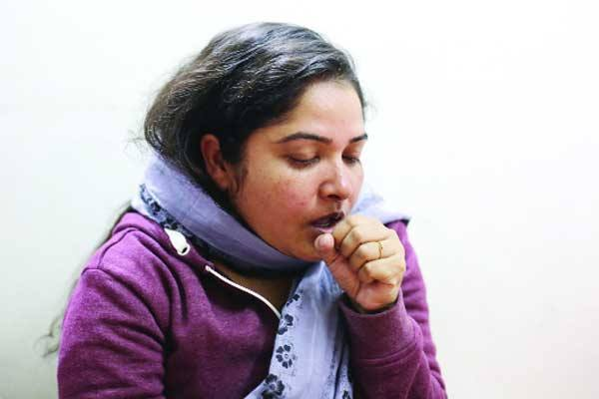
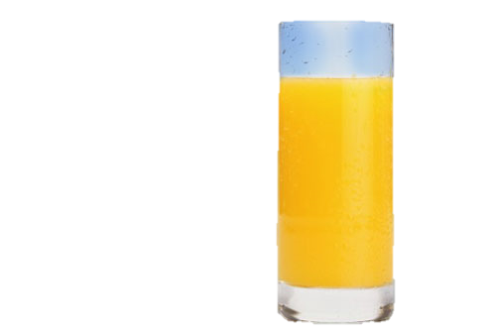
মূল্যায়ন:
পাঠ্যবইয়ের চিত্রগুলো তীর চিহ্ন দিয়ে যুক্ত করে দেখাও কীভাবে রোগজীবাণু ছড়ায়।

Slide 19
মূল্যায়ন:
এক বাক্যে উত্তর লেখ:
1. টয়লেট ব্যবহার করার পর তোমার কী করা উচিত?
২. নিজেকে রোগমুক্ত রাখার দু’টি ভালো অভ্যাস লেখ।
৩. তুমি কেন নিরাপদ পানি পান করবে? একটি কারণ লেখ।

Slide 20
আজ তোমরা যা শিখলে-------
কীভাবে বিভিন্ন রোগ ছড়ায়
এবং
রোগ প্রতিরোধের বিভিন্ন উপায়
২০

Slide 21
‘পরিষ্কার হাত জীবন বাঁচায়’
‘সবাই ভালো থেকো’

